Slide 1
Mes loisirs préférés
Qu’est-ce que tu fais pendant ton temps libre?

Slide 2
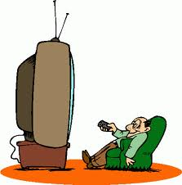
Pendant mon temps libre…
regarde
Je …………………..la télé

Slide 3
Pendant mon temps libre…
écoute
J’ …………………..de la musique

Slide 4
Pendant mon temps libre…
fais
Je …………………..les magasins

Slide 5
Pendant mon temps libre…
fais des promenades
Je ……………………………avec mes amis

Slide 6
Pendant mon temps libre…
dessine
Je ……………………………

Slide 7
Pendant mon temps libre…
danse
Je ……………………………

Slide 8
Pendant mon temps libre…
joue
Je ………………au foot

Slide 9
Pendant mon temps libre…
cuisine
Je ……………………………

Slide 10
Pendant mon temps libre…
surfe
Je ………………sur Internet

Slide 11
Pendant mon temps libre…
chante
Je ……………………………

Slide 12
Pendant mon temps libre…
joue
Je …………………aux jeux vidéo

Slide 13
Pendant mon temps libre…
mange
Je …………………

Slide 14
Pendant mon temps libre…
dors
Je …………………

Slide 15
Pendant mon temps libre…
parle
Je ………………au téléphone

Slide 16
Pendant mon temps libre…
vais
Je ………………au cinéma

Slide 17
Pendant mon temps libre…
lis
Je ………………un livre

Slide 18
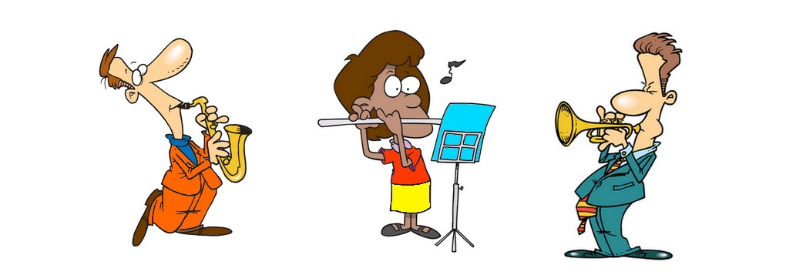
Pendant mon temps libre…
joue
Je ………………de la musique

Slide 19
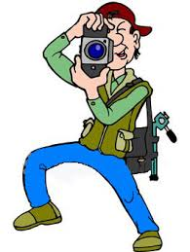
Pendant mon temps libre…
prends
Je ………………des photos

Slide 20
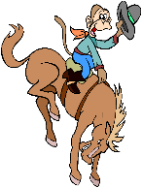
Pendant mon temps libre…
fais
Je ………………de l’équitation

Slide 21
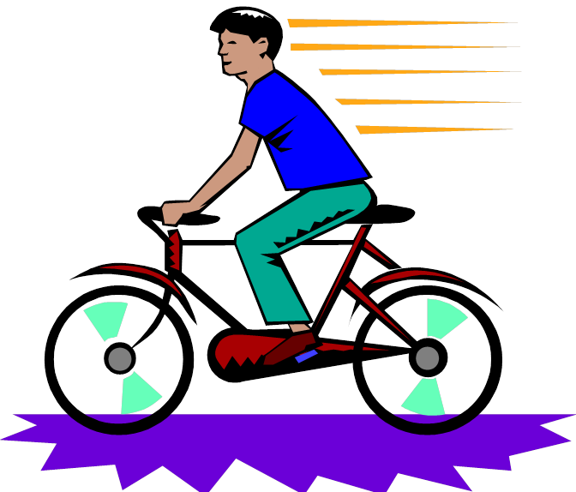
Pendant mon temps libre…
fais
Je ………………du vélo

Slide 22
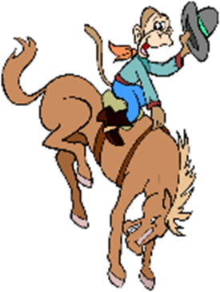
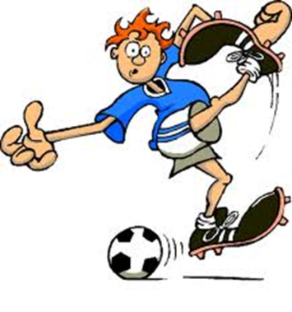
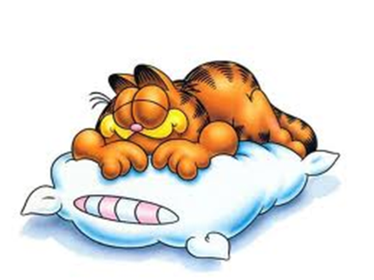
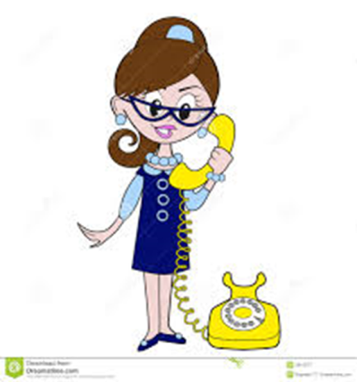
Pendant mon temps libre…

Slide 23
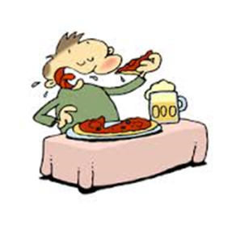
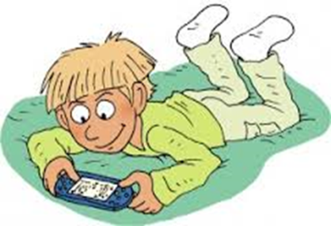
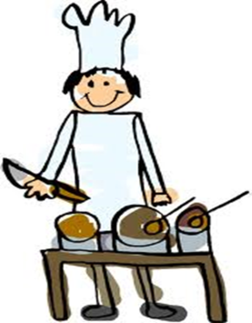
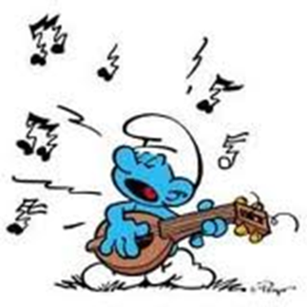
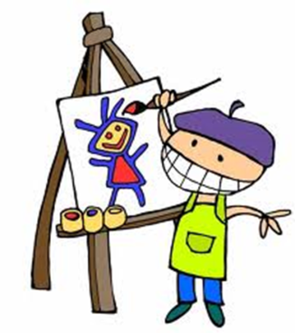
Pendant mon temps libre…

Slide 24
VERBES
Regarder
Écouter
Jouer
Danser
Faire
Dormir
Lire
Manger
Prendre
Chanter
Dessiner
Surfer
Aller
Cuisiner
Parler
Τρώω
Κοιμάμαι
Σερφάρω
Τραγουδώ
Μιλάω
Παίζω
Ζωγραφίζω
Πηγαίνω
Βλέπω
Διαβάζω
Χορεύω
Μαγειρεύω
Παίρνω
Ακούω
Κάνω

